Slide 1
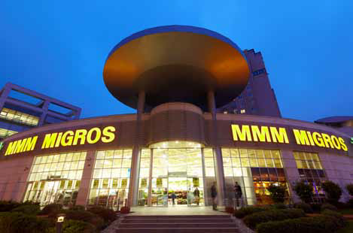
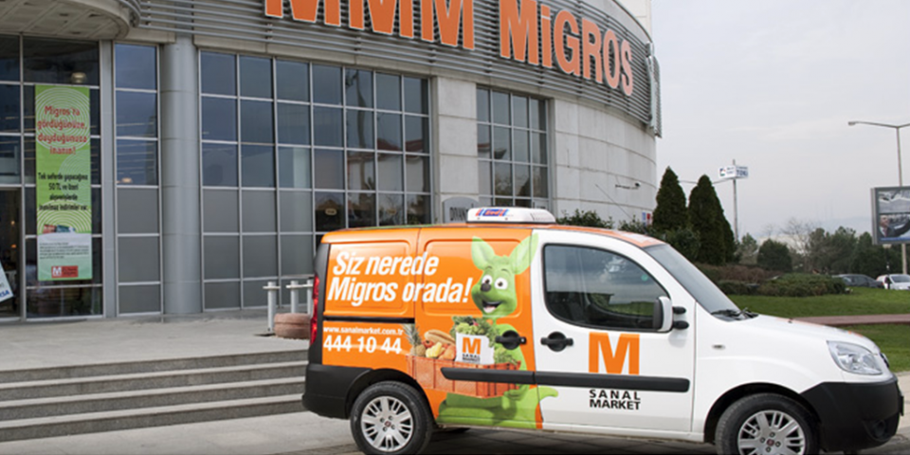
Çevrimiçi Alışveriş'te Müşteri Aidiyetinin
Veri Analizi ile İncelenmesi:
Migros Sanal Market Örneği
Birol Yüceoğlu, Ş.İlker Birbil, Işıl Öztürk
Mayıs 2016

Slide 2
AJANDA
Şirket bilgileri
Proje tanıtımı
Yöntemler
Literatür araştırması
Verinin hazırlanması
Makine öğrenmesi
Tahmin modelleri
Sonuçlar

Slide 3
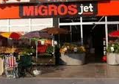
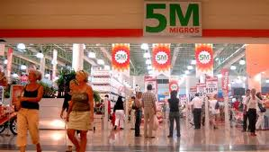
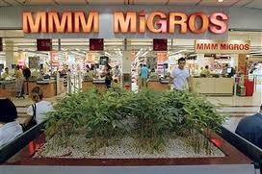
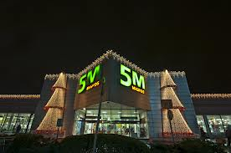
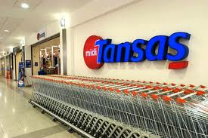
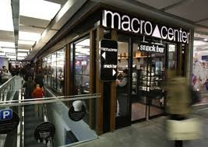
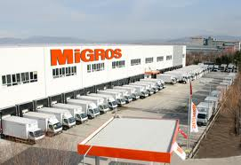

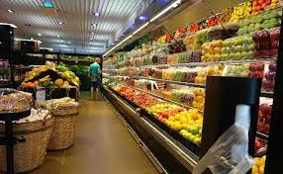
1. ŞİRKET BİLGİLERİ
62. faaliyet yılı
2015-Konsolide Ciro: 9,390 Milyar TL
7 Format, 21.000 Çalışan
  Migros, Tansaş, 5M, Macrocenter, Ramstore, Sanal Market, Migros Toptan
21 Dağıtım Merkezi
1475Mağaza
  70 ilde 1429mğz., yurtdışı 46 mğz.
6.323 Yazarkasa
  690 Self Servis kasa
85.000 SKU (stok ürün çeşidi)
2.200 Tedarikçi
8,6 Milyon Money Club Müşterisi

Slide 4
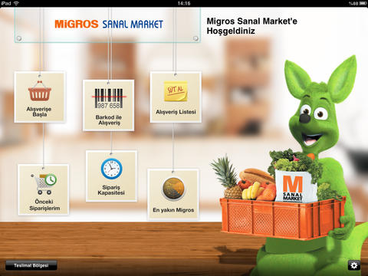


1. ŞİRKET BİLGİLERİ: «MİGROS SANAL MARKET»
19. faaliyet yılı (1997)
24 farklı il, 100 operasyon noktası, 180 araç ve yaklaşık 430 personel
12 ana kategori altında, 20.000 ürün
1 milyonun üzerinde (100.000 civarında aktif) üye
Müşteri profili: 25-45 yaş arası, gelir seviyesi yüksek, evli ve çocuklu aileler, pratik çözümleri tercih eden, hedef odaklı, teknolojiye yatkın ve zamanı kısıtlı kişiler
Bilinirliğimizi arttırarak yeni müşteri kazanmak ve pazardaki yerini sağlamlaştırmak
İnternetten yapılması çok tercih edilmeyen market alışverişini cazip hale getirerek, alışkanlıkları değiştirmek
Sadakati yüksek bir marka haline gelmek

Slide 5
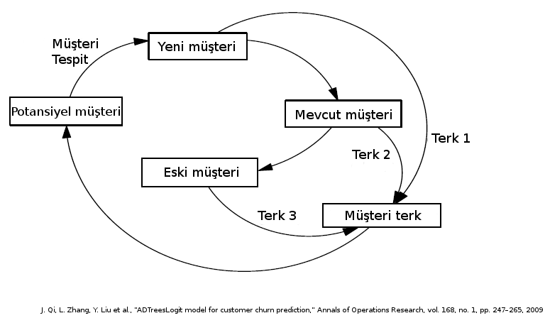
2. PROJE TANITIMI
Müşteri kaybı Telekomünikasyon, Bankacılık ve Perakende sektörlerinde oldukça önemli bir problemdir.
Yeni müşteri elde etmek, eldeki müşteriyi tutmaktan beş kat daha maliyetlidir. Bu nedenle müşteri terkinin isabetli tahmin edilmesi ve önüne geçilmesi hedeflenmelidir.

Slide 6
2. PROJE TANITIMI
Projenin Amacı:
Migros Ticaret A.Ş bünyesindeki Perakende e-ticaret sitesi olan Sanal Market'te, müşteri alışveriş alışkanlıkları incelenerek alışveriş yapmayı bırakacak/azaltacak, şirketin gözünden "terk edecek müşteri"lerin yüksek isabetle tahmin edileceği bir model ve yazılım geliştirilmesi amaçlanmaktadır.
Bu sayede;
  Müşteri kaybı yaşanmadan tahmin edilecek,
  Kaybı engellemek için gerekli birimlere (CRM) karar desteği sağlanacak,
  Geçmiş alışveriş alışkanlıklarından yararlanarak "terk edecek müşteri"lerin özellikleri belirlenecektir.
Kontrata bağlı olmaması sebebiyle Perakende sektöründe müşteri kavramı, Telekomünikasyon ya da Bankacılık sektöründen daha az belirgindir. Bu nedenle perakende sektöründe "müşteri" ve "terk eden müşteri" tanımlamalarının yapılması çok önemlidir. Çevrimiçi bir gıda perakende şirketinin gözünden "müşteri" tanımının doğru bir şekilde yapılabilmesi projenin amaçlarından biridir.

Slide 7
2. PROJE TANITIMI
Proje Hedefleri:
Sanal Market’in gözünden "Müşteri" ve "Terk eden müşteri" tanımlarının yapılması
Terk edecek ve sadık müşterilerin yüksek başarımla tahmini
Ürün kategorilerinden terk etmeye sebep olanların belirlenmesi
Sanal Market müşterilerinin alışkanlıkları konusunda bilgi birikiminin güçlenmesi
Perakende sektörü için örnek bir çalışma olması

Slide 8
3. YÖNTEMLER
Teknik Ön Fizibilite Çalışmaları:
Sanal Market'in 2013 ve 2014 yılına ait 2250 müşteri verisi kullanılmıştır.
Analiz için alışveriş tutarına ve alışveriş sıklığına bağlı olarak çeşitli "müşteri" ve "terk eden müşteri" tanımları geliştirilmiştir. Projenin ileriki aşamalarında bu tanımların kesin olarak belirlenmesi hedeflenmektedir.
  Sanal Market'i terk edecek müşterileri belirlemede %75 başarıma ulaşılmıştır. Projenin ileriki aşamalarında bu rakamların %80 düzeyine yükseltilmesi hedeflenmektedir.

Slide 9
3. YÖNTEMLER
Literatür araştırması:
  Telekomünikasyon ve bankacılık sektöründeki çalışmalar
  Perakende sektöründeki çalışmalar
Verinin oluşturulması:
  Verinin temizlenip, çeşitlendirilmesi
  Sapkın değerlerin analizden çıkarılması
Müşteri ve terk eden müşteri tanımlarının yapılması
Tahmin modellemesi (gözetimli öğrenme)

Slide 10
4. LİTERATÜR ARAŞTIRMASI
Baesens vd. (2002) posta yoluyla sipariş alan bir şirket için tekrar sipariş vermeyi tahmin etmişlerdir. RFM (yakınlık, sıklık ve mali) değerleri, firmayla iletişimi, ürün iadesi, müşterinin firmayla ilişkisinin uzunluğu bilgilerini kullanarak sinir ağları, lojistik bağlanım, linear discriminant analysis, quadratic discriminant analysis yöntemleri kullanılmıştır.
Coussement ve Van den Poel (2008) gazete aboneliğinde müşteri aidiyetini analiz etmişlerdir. Rastgele orman, lojistik bağlanım, destek vektör makinesi yöntemlerini kullanmışlardır.
Larivière ve Van den Poel (2005) finansal hizmetler veren bir firmada müşterilerin terki, değerinin azalması gibi göstergeleri geçmiş alışverişler, demografik ve coğrafi verilerle tahmin etmişlerdir.
Vafeiadis vd. (2015) telekomünikasyon sektöründe müşteri terkini tahmin etmede kullanılan yapay sinir ağları, destek vektör makinesi, karar ağaçları, Bayes yöntemi, lojistik bağlanım ve destekleme yöntemlerinin başarımını karşılaştırmışlardır.
Clemente-Císcar vd. (2014) perakende sektörü için çeşitli müşteri terk tanımları geliştirerek bu tanımlara göre kampanya düzenlemenin maliyeti ve karlılığını analiz etmişlerdir. Yapılan analiz müşterilerin terkinin tahmin edilmesinden çok, farklı terk tanımlarının kampanyalar bazında etkisinin ölçülmesine dayanmaktadır.

Slide 11
4. LİTERATÜR ARAŞTIRMASI (Perakende)
Buckinx ve Van den Poel (2005) perakende sektöründe müşteri terkini araştırmışlardır.
  Alışveriş frekansı ortalamanın üzerinde, alışverişler arasında geçen sürenin değişim katsayısı ortalamanın altında olan müşteriler analiz edilmiştir.
  Beş ay boyunca alışveriş örüntüsü gözlemlenen müşterilerin, sonraki beş aydaki terk durumları tahmin edilmeye çalışılmıştır.
  Lojistik bağlanım, sinir ağları ve rastgele orman yöntemleri kullanılmıştır.
Miguéis vd. (2012) bir perakende firmasından alışveriş yapmaya başlayan müşterilerin sadakatini araştırmışlardır.
  Alışveriş yapılan ürün kategorileri incelenmiştir.
  Yeni müşterilerden belirli bir miktar harcama yapanlar olarak tanımlanmıştır.
  Bir sonraki dönemde önceki dönemin %40’ından az harcama yapan müşteriler terk etmiş müşteri olarak etiketlenmiştir.
Miguéis vd. (2013) perakende sektöründe lojistik bağlanım ve çok değişkenli uyarlamalı bağlanım eğrileri (Multivariate adaptive regression spline, MARS) yöntemlerini karşılaştırmışlardır.
  Bir sonraki dönemde önceki dönemin %30’undan az harcama yapan müşteriler terk etmiş müşteri olarak etiketlenmiştir.

Slide 12
4. LİTERATÜR ARAŞTIRMASI (Yöntem)
Destekleme yöntemleri (Boosting)
  Freund ve Schapire (1997) AdaBoost
  Fan vd. (1999) yanlış tahminlerin önemli olduğu problemler (sağlık sektöründeki sınıflandırma problemleri gibi) için uygun olan yanlış sınıflandırmayı maliyetlendirerek azaltmayı amaçlayan AdaCost yöntemini geliştirmişlerdir.
  Friedman (2001, 2002) Gradient Boosting
Breiman (2001) Rastgele Orman (Random Forest)
Qi et al. (2009) karar ağaçları ve lojistik bağlanımı bir araya getiren ADTreesLogit yöntemini geliştirmişlerdir.
Lojistik bağlanım
Karar ağaçları
Yapay sinir ağları
Destek vektör makinesi

Slide 13
5. VERİNİN OLUŞTURULMASI
Projenin ilk aşamasında, Migros Veri Ambarı sisteminde Sanal Market’ten 2013 ve 2014 yıllarında en az bir kere alışveriş yapmış müşteriler analiz edilerek, üzerinde çalışılacak bir veri seti hazırlanmıştır. Hazırlanan verinin incelenmesi ile birlikte çeşitli temizlik çalışmaları yapılmış ve verinin son halini alması sağlanmıştır. Buna göre:
2013 ve 2014 yılları arasında ürün ağacındaki değişiklerden dolayı 2013 verisinin kullanılmamasına karar verilmiştir.
Toptan alışverişler (50 ve daha fazla adette satın alınan ürünler) süreklilik arz etmeyeceği için veriden çıkarılmıştır.
‘Gıda Dışı’ ürün kategorisiyle ilgili alışverişler analizden çıkarılmıştır. Bu kategoride de süreklilik arz etmeyen elektronik cihazlar, züccaciye, tekstil ürünleri gibi kalemler yer almaktadır.
Yine aynı sebeple yılbaşı sepetleri, ramazan kolileri, kurban alışverişleri de analiz dışında bırakılmıştır.
Müşterilerin demografik bilgileri güvenilir olmadığı için veriye eklenmemiştir.
Müşterilerin iade verileri de güvenilir olmadığı için aynı şekilde analizden çıkarılmıştır.

Slide 14
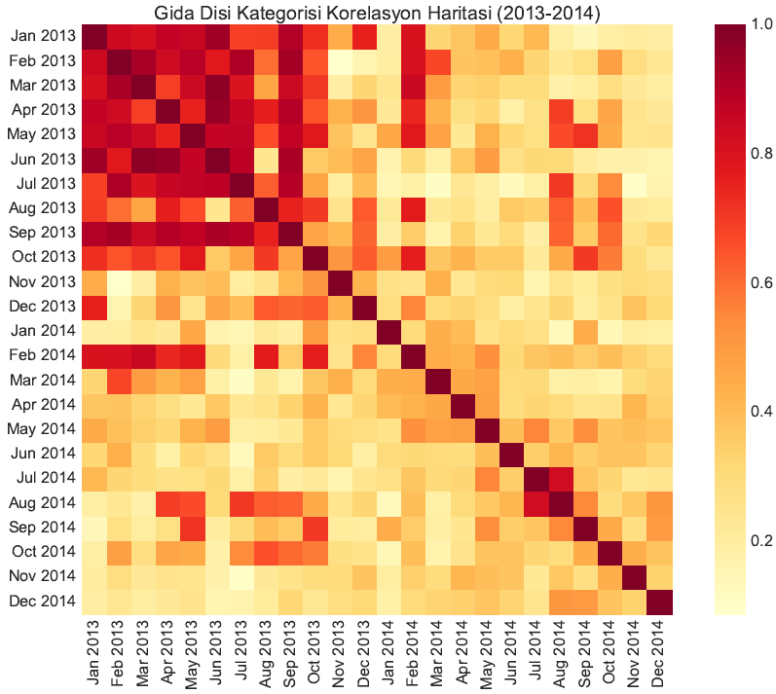
5. VERİNİN OLUŞTURULMASI

Slide 15
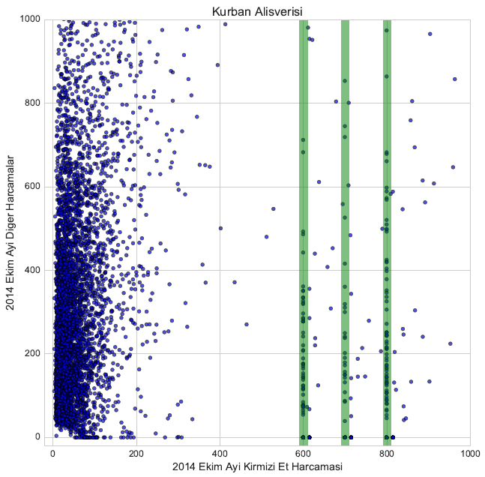
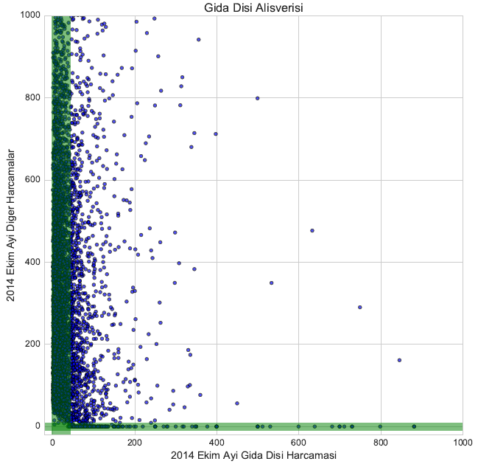
5. VERİNİN OLUŞTURULMASI

Slide 16
5. VERİNİN OLUŞTURULMASI
Denenen müşteri tanımları (6 ay):
Gözlem periyodundan önce Sanal Market’e üye olmuş ve en az 200 TL harcama yapmış müşterilerin analize dahil edilmesi,
Gözlem periyodunda en az 200 TL harcamış müşterilerin analize dahil edilmesi,
Gözlem periyodunda en az 3 ay alışveriş yapmış müşterilerin analize dahil edilmesi
Denenen “Terk eden müşteri” tanımları (3 ay, 1 ay);
Hiç alışveriş yapmamış olmak,
50 TL’den az alışveriş yapmış olmak,
Gözlem periyodundaki harcamasının %15’inden az harcama yapmış olmak.

Slide 17
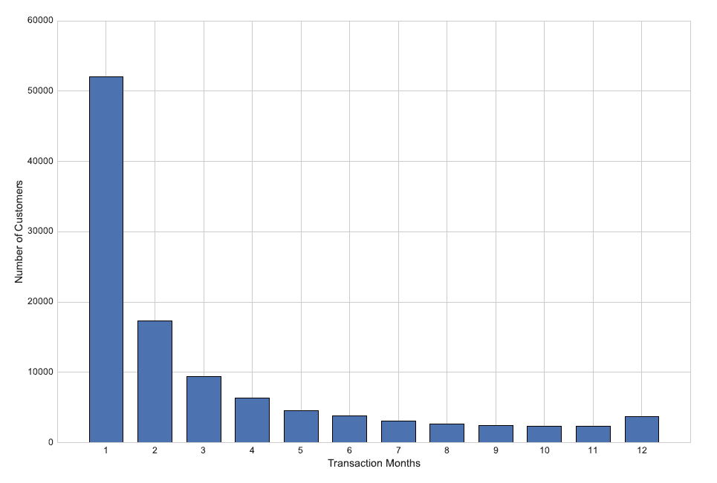
5. VERİNİN OLUŞTURULMASI

Slide 18
5. VERİNİN OLUŞTURULMASI
Veride ay bazında aşağıdaki bilgiler yer almaktadır:
Kategori (5) ve ana grup (35) bazında müşterilerin Sanal Market’ten yaptıkları alışveriş miktarları ve alışveriş sayıları,
Mağazadan yaptıkları alışveriş miktarları,
Alışveriş yaptıkları gün ve alışveriş sayıları,
Ürün ve hizmet sebepli şikayet sayıları ile mağaza ve Sanal Market’ten alışveriş yaptıkları ilk tarih.
Her ay için 90 civarında öznitelik yar almaktadır. Özniteliklerin özetlenmesine çalışılmıştır.

Slide 19
5. VERİNİN OLUŞTURULMASI
Sıklık:
Alışverişler arası geçen zaman
Alışveriş sayısı (bağıntısal)
Alışveriş yapılan ay sayısı
Yakınlık:
Son alışverişten sonra geçen zaman
İlişkinin uzunluğu
Mali:
Aylık alışveriş miktarı (bağıntısal)
İndirim miktarı
PL ürün miktarı
Sepet:
Sepet miktarı
Sepetteki ürün sayısı
Ürün kategorisi:
Kategori miktarı
Kategori indirim miktarı
Alışveriş yapılan kategori sayısı
Demografik:
Bilgi

Slide 20
5. VERİNİN OLUŞTURULMASI
Kullanılmayan öznitelikler:
Ödeme türü
Demografik (yaş, hane büyüklüğü, evcil hayvan)
Şişe depotizosu
Alışveriş yapılan zaman
Marka tipleri (ulusal, PL)
İade

Slide 21
6. MAKİNE ÖĞRENMESİ
Gözetimli öğrenme (Supervised learning)
  Sınıflandırma (Müşteri terki, kampanya geri dönüşü)
  Bağlanım (Ciro tahmini)
Gözetimsiz öğrenme (Unsupervised learning)
  Kümeleme (Müşteri segmentasyonu)
Birliktelik kuralları (Sepet birlikteliği)

Slide 22
6. MAKİNE ÖĞRENMESİ (Sınıflandırma)
Terk
Sadık

Slide 23
6. MAKİNE ÖĞRENMESİ (Karar Ağaçları)
Son 3 aylık alışveriş miktarı
Son alışverişten itibaren geçen süre
Ortalama sepet büyüklüğü
...
...
Terk
Sadık
Terk
Sadık

Slide 24
6. MAKİNE ÖĞRENMESİ (Rastgele Orman)
...
...
...
...
...
...
...
...
...
...
...
...
...
...
...
...
...
...
Tahmin

Slide 25
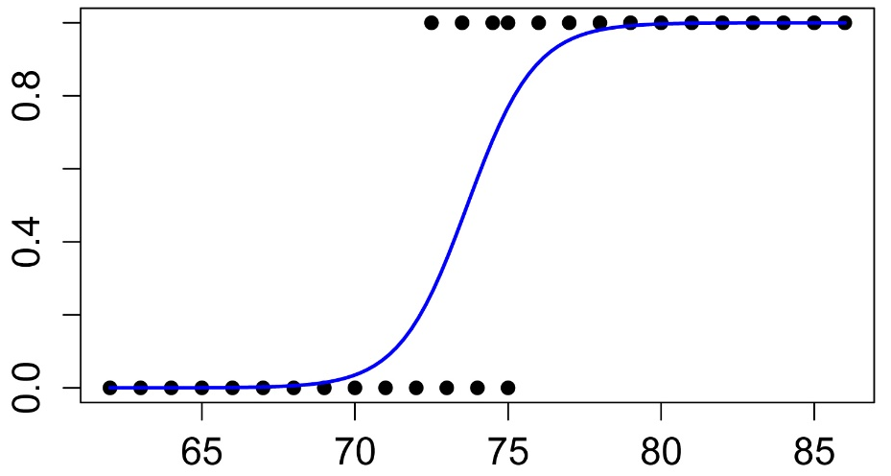
6. MAKİNE ÖĞRENMESİ
Lojistik Bağlanım
Gradient Boosting yönteminde her iterasyonda elde edilen sonuçlardaki hata bir sonraki iterasyonda tahmin edilir.
http://rcompanion.org/rcompanion/e_06.html

Slide 26
7. TAHMİN MODELLEMESİ
Deney Düzeni:
Migros Sanal Market'i terk eden ve Sanal Market'te kalan müşterilerin yapılan tanımlara göre etiketlenmesinin ardından veri seti üç gruba ayrılmıştır:
  Alıştırma (training): Makine öğrenme algoritmaları alıştırma veri seti üzerinde koşturularak eğitilecek ve kullanılacak parametreler belirlenecektir.
  Doğrulama (validation): Parametrelerin nihai değerleri, doğrulama veri seti kullanılarak sabitlenecektir.
  Sınama (testing): Parametrelere dayalı yöntemin başarımı sınama veri seti üzerinde test edilecektir.
Makine öğrenmesi yöntemleri arasından öncelikle karar ağaçları (rastgele orman), lojistik bağlanım, destek vektör makinesi, destekleme (gradient boosting, AdaBoost) denenmiştir.

Slide 27
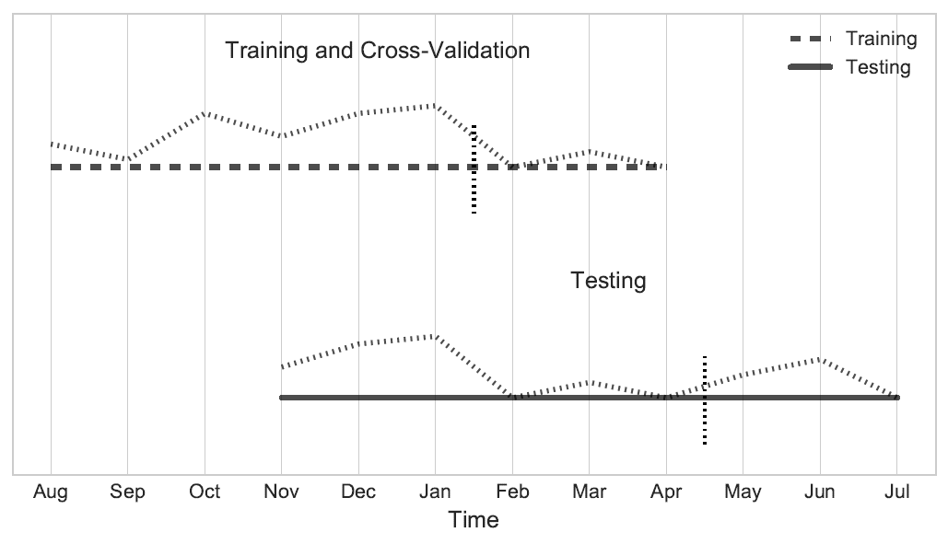
7. TAHMİN MODELLEMESİ

Slide 28
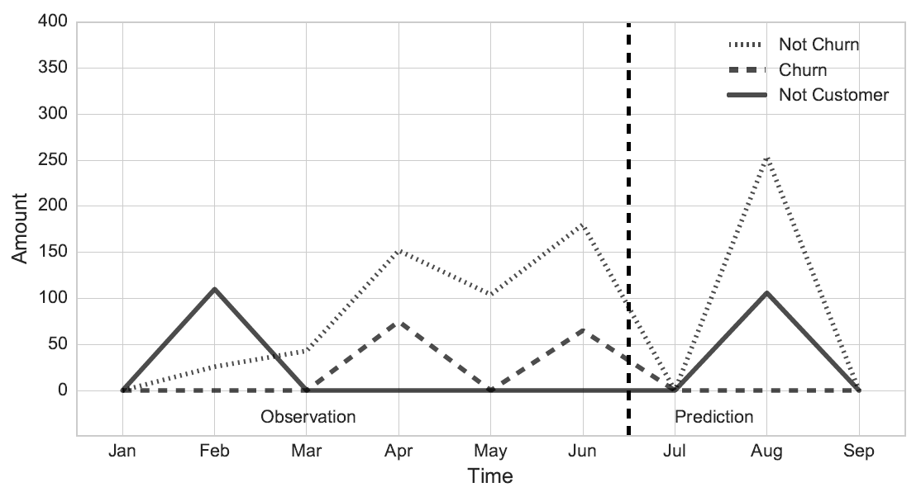
7. TAHMİN MODELLEMESİ

Slide 29
7. TAHMİN MODELLEMESİ
Sonuçların Değerlendirilmesi:
PCC (Percentage Correctly Classified)
Lift (Kaldıraç)
Yüksek olasılıkla terk edeceği tahmin edilen müşterileri tahmin etmedeki başarımı ölçmekte kullanılır.
Modelin ayrıştırıcılığını ölçmek için kullanılır. (%1, %5, %10)
 |  | Tahmin
 |  | Terk | Sadık
Durum | Terk | Kazanma | Kayıp
 | Sadık | Kampanya | 0

Slide 30
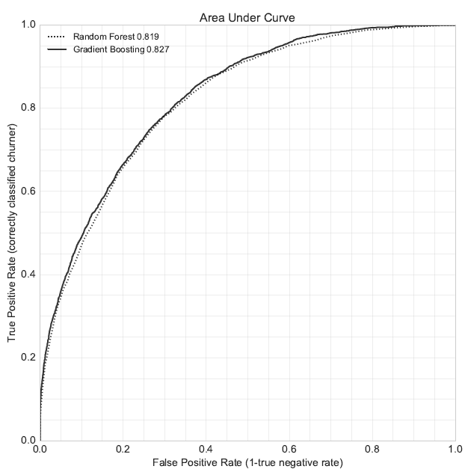
7. TAHMİN MODELLEMESİ
AUC (Area Under Curve)

Slide 31


8. SONUÇLAR
Gelecek 3 ay %80 olasılıkla alışveriş ortalamasından az alışveriş yapacak müşteriler
627 müşteri
Beklenen
502 müşteri
Gerçekleşen
494 müşteri

Slide 32
8. SONUÇLAR
Gelecek 3 ay %70 olasılıkla alışveriş
yapmayacak müşteriler
769 müşteri
Beklenen
538 müşteri
Gerçekleşen
509 müşteri

Slide 33
8. SONUÇLAR
Gelecek ay %80 olasılıkla alışveriş
yapmayacak müşteriler
2692 müşteri
Beklenen
2153 müşteri
Gerçekleşen
2054 müşteri

Slide 34
8. SONUÇLAR
Gradient Boosting |  | Senaryo A | Senaryo B | Senaryo C
 | Terk yüzdesi | 0.308 | 0.187 | 0.363
 | PCC | 0.732 | 0.819 | 0.724
 | AUC | 0.775 | 0.806 | 0.795
 | Top %1 Lift | 2.600 | 3.568 | 2.227
 | Top %5 Lift | 2.286 | 3.003 | 2.123
 | Top %10 Lift | 2.117 | 2.729 | 2.025

Slide 35
8. SONUÇLAR
Rastgele Orman |  | Senaryo A | Senaryo B | Senaryo C
 | Terk yüzdesi | 0.308 | 0.187 | 0.363
 | PCC | 0.726 | 0.815 | 0.717
 | AUC | 0.763 | 0.792 | 0.786
 | Top %1 Lift | 2.332 | 3.396 | 2.072
 | Top %5 Lift | 2.171 | 2.886 | 2.020
 | Top %10 Lift | 2.048 | 2.637 | 1.962

Slide 36
8. SONUÇLAR
Lojistik Bağlanım |  | Senaryo A | Senaryo B | Senaryo C
 | Terk yüzdesi | 0.308 | 0.187 | 0.363
 | PCC | 0.730 | 0.818 | 0.723
 | AUC | 0.770 | 0.798 | 0.790
 | Top %1 Lift | 2.309 | 3.579 | 2.233
 | Top %5 Lift | 2.213 | 3.019 | 2.102
 | Top %10 Lift | 2.107 | 2.721 | 2.008

Slide 37
8. SONUÇLAR
Makine öğrenmesi yöntemleri müşteri terkini tahmin etmede başarıyla kullanılabilir
Gradient Boosting bu uygulama için en başarılı yöntem
Gerçek veriyle test
Müşteri terkini belirlemede önemli etkenler:
  Alışverişler arasında geçen süre (ortalama ve son alışveriş)
  Müşterinin firmayla olan ilişkisinin uzunluğu
  Müşterinin alışveriş miktarı (toplam, kategori bazında)
  Müşterinin sepeti (sepet büyüklüğü ve sepetteki ürün sayısı)

Slide 38
TEŞEKKÜRLER

